Slide 1
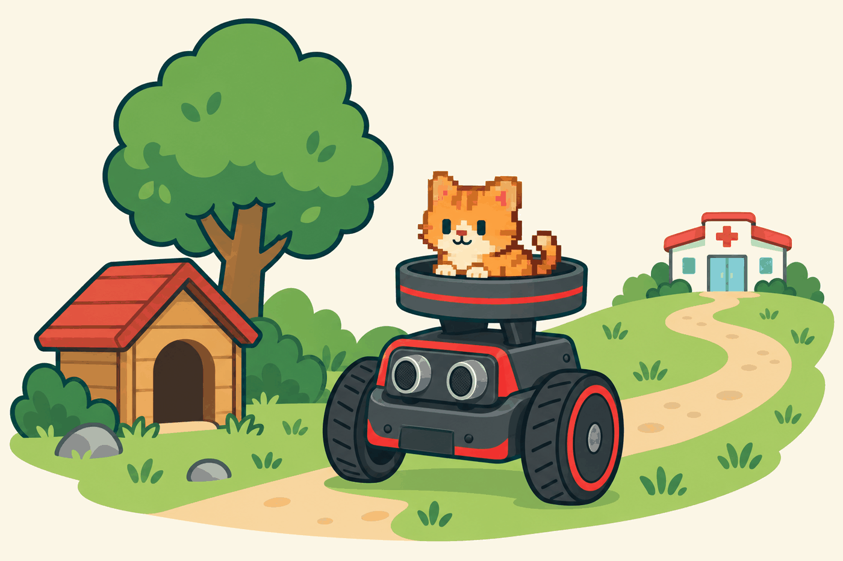
MISIÓN 49
Robot de rescate
con sensor ultrasónico
Rescata al gatito, esquiva los obstáculos y llévalo a la veterinaria.
Arduino UNO + HC-SR04 + L298N.
Una misión, un sensor y un gatito.

Slide 2
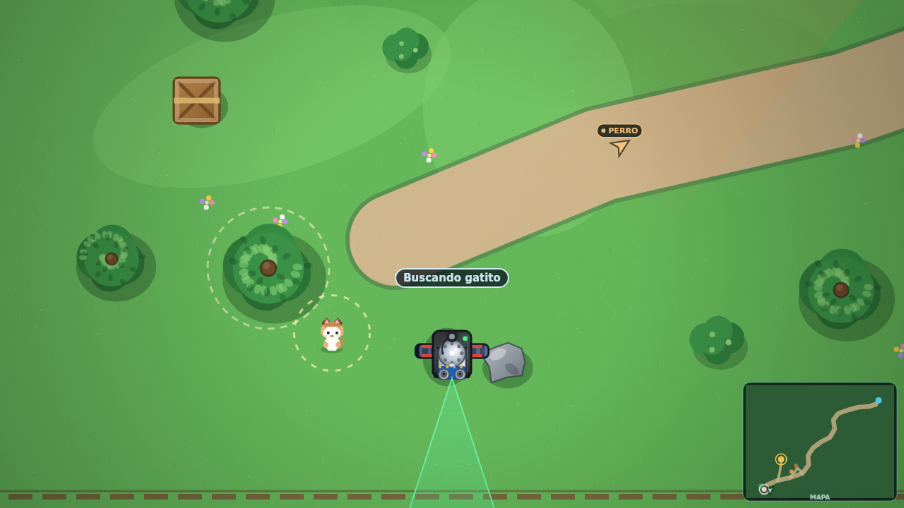
EL JUEGO
¿Qué es el robot de rescate?
Un videojuego que simula un robot móvil real: el mismo sensor que mediría distancias en el patio es aquí el que te avisa de los obstáculos.
Objetivo
Encontrar al gatito, subirlo al robot y entregarlo en la veterinaria.
Cambio de rol
No solo miras datos: aquí los datos mueven un vehículo y deciden si chocas.
Aprendizaje
Sensores, pines, PWM, control de motores y lógica de estados.
El robot, el gatito (junto a su árbol) y el sensor con su cono de ±18°.
Robot de rescate · Actividad 49 · Arduino + sensor ultrasónico
1

Slide 3

LA MISIÓN
Tres etapas, un gatito
El mapa mide 4200 × 3200 unidades: unos 17 m × 13 m a escala real (2,5 px = 1 cm).
1 · RESCATE
Llega al árbol, pulsa E y recoge al gatito.
2 · TRANSPORTE
Llévalo sin volcar: la velocidad rápida lo hace caer.
3 · ENTREGA
Entra en la zona de la veterinaria para completar la misión.
Si llegas sin el gatito, la misión no cuenta.
Robot de rescate · Actividad 49 · Arduino + sensor ultrasónico
2

Slide 4

OBSTÁCULOS
Lo que te frena (y lo que te muerde)
Todo lo sólido detiene al robot y resta vida; los perros además te persiguen.
Árboles, rocas y bancas
Chocar resta 30 % de vida y baja el techo de estabilidad.
Cajas y barreras
Bloquean el paso y también la vista de los perros.
Dos perros guardianes
Uno al inicio y otro antes de la veterinaria; ladran y muerden.
Túneles y zonas
El taller repara; la zona de entrega es la meta.
El perro ladra, se alerta y persigue: hay que esconderse.
Robot de rescate · Actividad 49 · Arduino + sensor ultrasónico
3

Slide 5
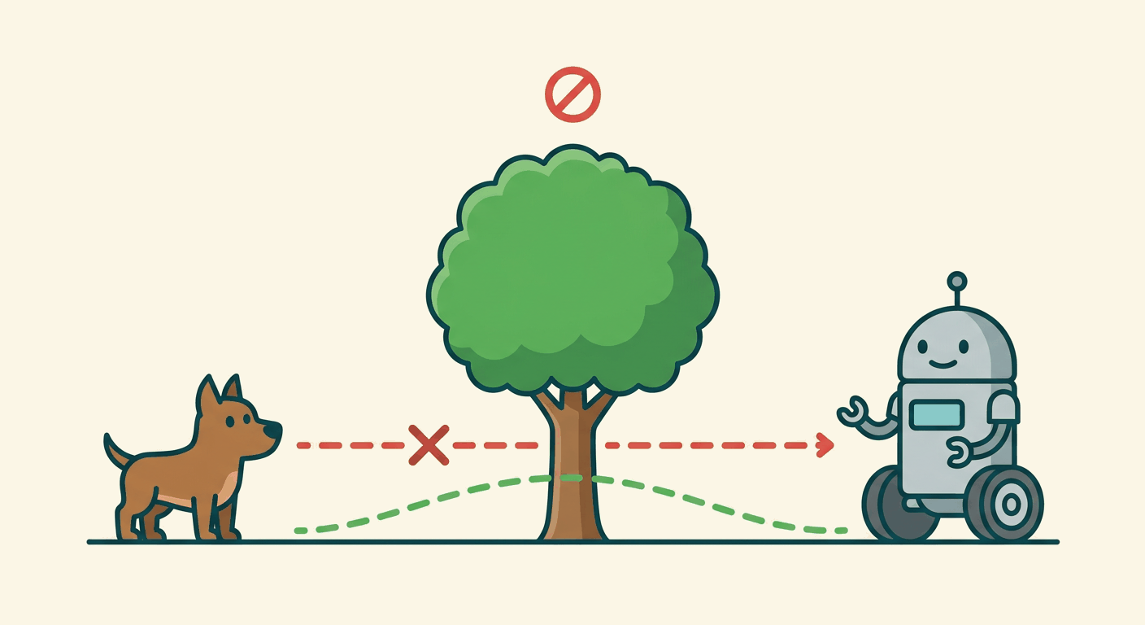
IA SENCILLA
El perro solo te ve si hay línea de visión
Distancia + cono de visión + comprobación de obstáculos en medio: si hay un árbol, no te ve.
sensesRobot() · lógica del juego
// 1 · ¿está lo bastante cerca?
d = hypot(rx-dx, ry-dy);
if (d > 780) return false;
// 2 · ¿dentro del cono de visión?
a = atan2(ry-dy, rx-dx);
if (|a - perro.a| > 0.94) return false;
// 3 · ¿hay algo en medio?
for (p of linea(dog, robot))
if (solido(p)) return false;
return true; // te vio
Estados del perro: patrulla → alerta → persecución → vuelve a la caseta.
Truco
Solo lo sólido tapa: el camino y la hierba no.
Robot de rescate · Actividad 49 · Arduino + sensor ultrasónico
4

Slide 6
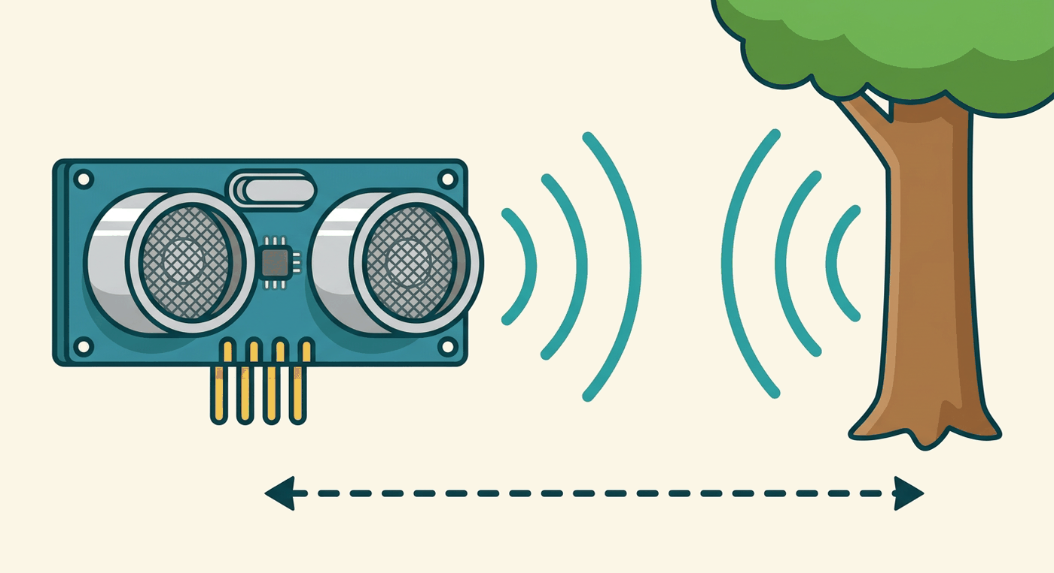
EL SENSOR
HC-SR04: medir con sonido
Emite un pulso de 40 kHz, espera el eco y calcula: distancia = tiempo × 0,0343 / 2.
Alcance
2 cm a 400 cm (en el juego 2 a 200 cm).
Precisión
±3 mm; en el juego, umbrales de 20 y 50 cm.
Campo de visión
±15° reales; ±18° en la simulación.
Tiempo
Una lectura nueva cada 60 ms.
Robot de rescate · Actividad 49 · Arduino + sensor ultrasónico
5

Slide 7
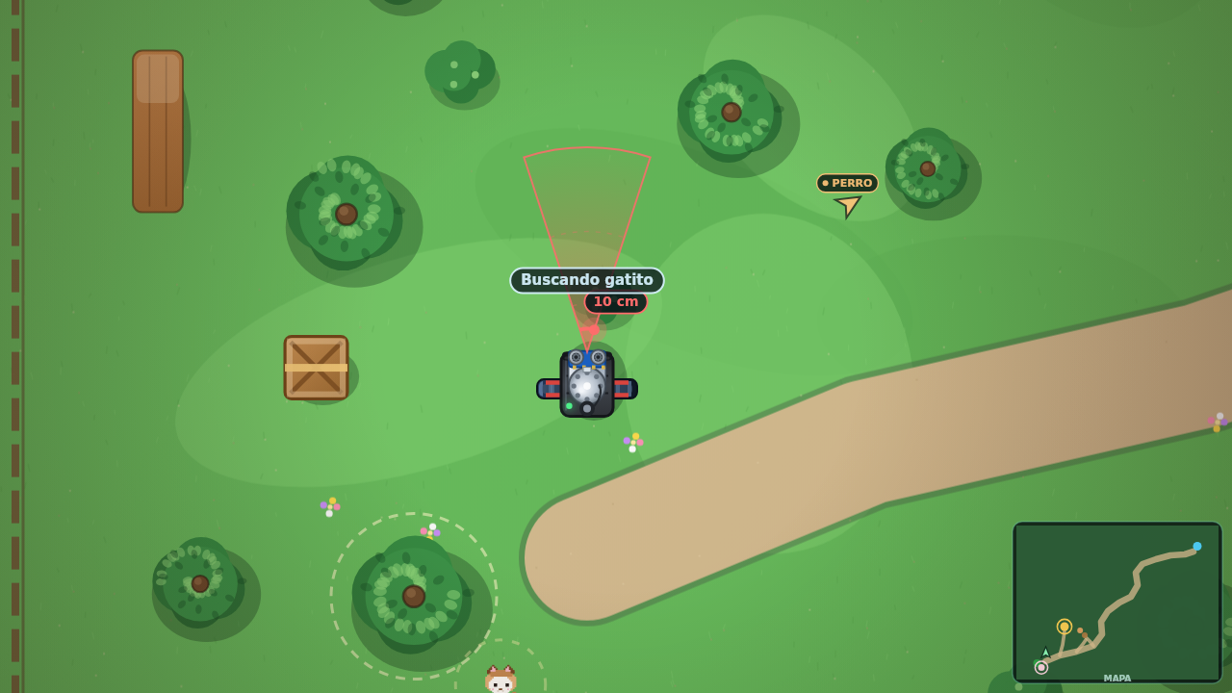
DEL JUEGO AL HARDWARE
Los mismos números, dos mundos
El juego no adivina: barre 7 rayos dentro del cono de ±18° y calcula dónde choca el primero. Es el equivalente al tiempo de eco del HC-SR04.
200 cm
Alcance máximo
El pulso deja de esperar: se informa "sin obstáculo".
50 cm
Umbral despejado
A partir de aquí el robot va tranquilo.
20 cm
Umbral cercano
Empieza a frenar y a buscar hueco.
El cono del sensor en el juego: 7 rayos, alcance de 200 cm.
2 cm
Distancia mínima
Robot de rescate · Actividad 49 · Arduino + sensor ultrasónico
Tope del sensor: por debajo no hay lectura fiable.
6

Slide 8
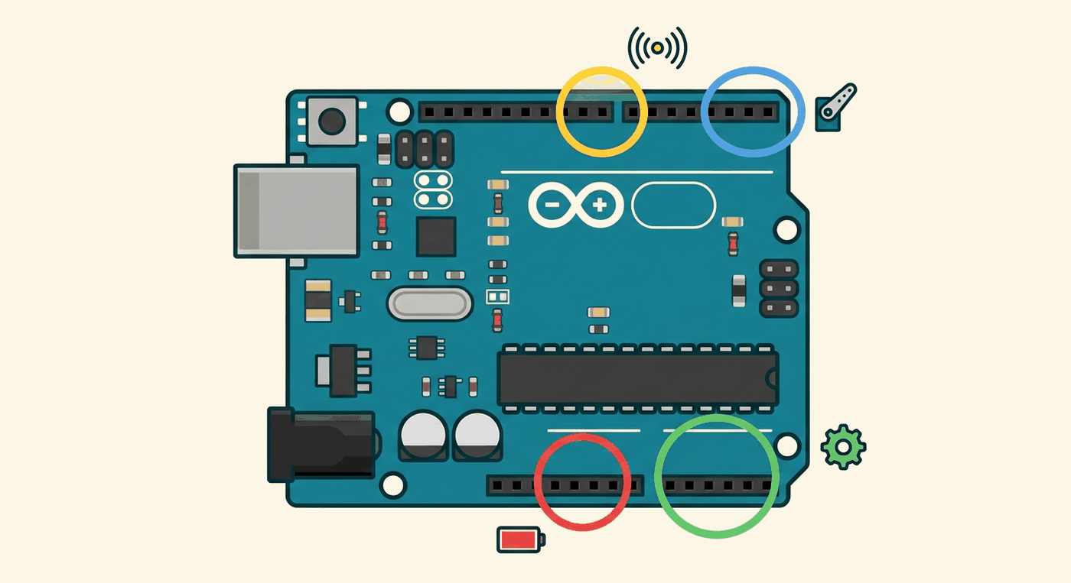
PINES DEL ARDUINO
Qué va en cada pin
Cuatro pines digitales, dos analógicos, PWM para las ruedas y alimentación común.
D9
HC-SR04 · Trig
Salida digital · Dispara el pulso de 10 µs.
D10
HC-SR04 · Echo
Entrada digital · Mide cuánto dura el eco de vuelta.
D2
Sensor de borde
Entrada digital · Avisa si hay un escalón o caída.
D5-D8
L298N · IN1-IN4
Salida digital · Sentido de giro de cada rueda.
D3, D11
L298N · ENA/ENB
Salida PWM · Regula la velocidad: 0 a 255.
A0
Batería
D = digital · A = analógico · PWM = ancho de pulso
Entrada analógica · Lee el voltaje: vida del robot.
A1
Bandeja del gatito
Entrada analógica · Detecta si el gatito va encima.
Robot de rescate · Actividad 49 · Arduino + sensor ultrasónico
7

Slide 9
SEÑALES
Digital o analógico: no es lo mismo
El mundo real es continuo; el Arduino solo entiende números. La diferencia está en cómo los lee.
Digital (0 o 1)
PWM: digital que parece analógico
Solo dos estados: HIGH (5 V) o LOW (0 V). Sirve para disparar, saber si hay un obstáculo cerca o girar una rueda.
Encendiendo y apagando muy rápido (490 Hz) se obtiene una velocidad intermedia. analogWrite(pin, 0..255) controla las ruedas.
Analógico (0 a 1023)
En este robot
Un conversor interno lee voltajes de 0 a 5 V en 1024 niveles. Sirve para medir batería o peso, no para decidir "sí o no".
• El HC-SR04 es digital (tiempo de pulso).
• Los sensores de borde y el golpe son digitales.
• La batería y la bandeja usan A0 y A1.
• Las ruedas giran con PWM en ENA y ENB.
Robot de rescate · Actividad 49 · Arduino + sensor ultrasónico
8

Slide 10
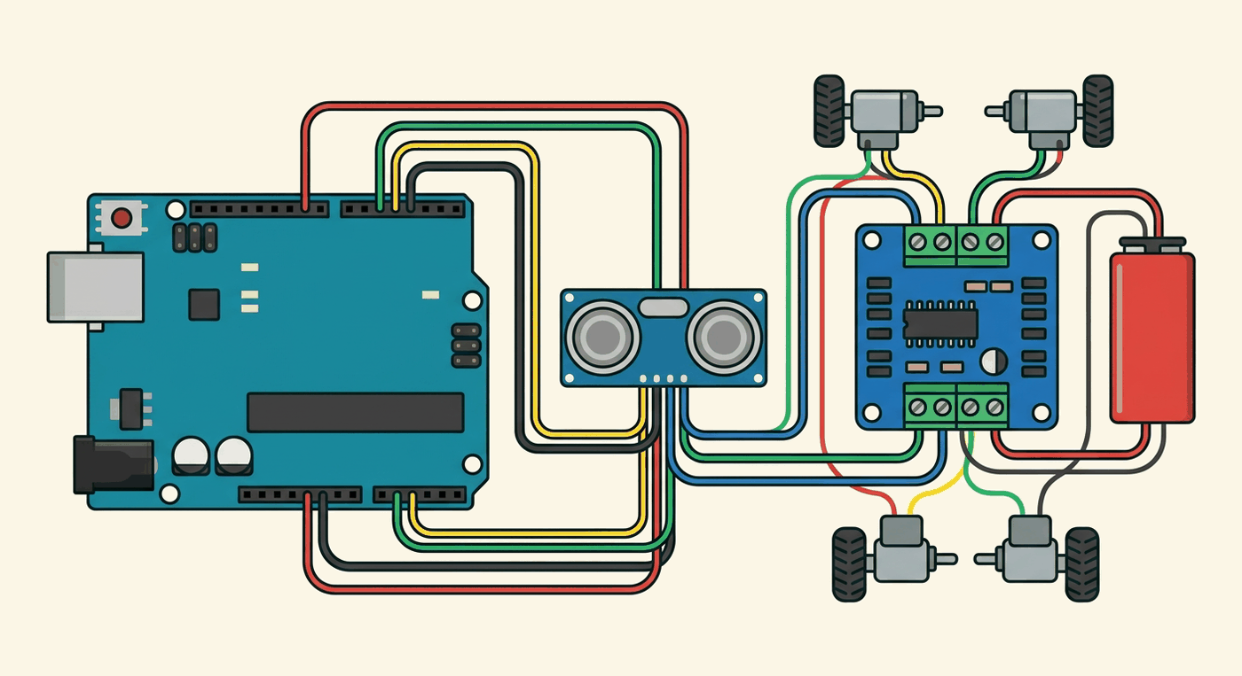
MANOS A LA OBRA
El cableado completo
Cinco bloques y una regla de oro: la batería alimenta los motores, el Arduino solo da las órdenes.
GND común
Todas las tierras deben unirse: si no, las señales no tienen referencia.
Trig y Echo
Trig a D9, Echo a D10. Echo llega a 5 V, así que no necesita divisor.
Motores aparte
Los motores consumen picos de corriente: nunca desde el pin de 5 V.
PWM
ENA en D3 y ENB en D11 para regular la velocidad.
Alimentación: 4 pilas AA (6 V) al L298N; el Arduino por USB o VIN.
Robot de rescate · Actividad 49 · Arduino + sensor ultrasónico
9

Slide 11
EL PROGRAMA · 1 DE 3
Leer el sensor ultrasónico
Trig dispara, Echo cronometra. La distancia sale de la velocidad del sonido.
lectura_sensor.ino
delayMicroseconds(10)
const int TRIG = 9;
const int ECHO = 10;
long medirCm() {
digitalWrite(TRIG, LOW);
delayMicroseconds(2);
digitalWrite(TRIG, HIGH);
delayMicroseconds(10);
digitalWrite(TRIG, LOW);
long t = pulseIn(ECHO, HIGH, 25000);
if (t == 0) return 999; // sin eco
return t * 0.0343 / 2; // ida y vuelta
}
Un pulso de 10 µs son 8 ciclos de 40 kHz. Así se emite la ráfaga.
pulseIn()
Devuelve los microsegundos que Echo se queda en HIGH; 25 ms de espera máxima.
0,0343 cm/µs
Velocidad del sonido en el aire. Se divide por 2 porque el eco va y vuelve.
Robot de rescate · Actividad 49 · Arduino + sensor ultrasónico
10

Slide 12
EL PROGRAMA · 2 DE 3
Convertir la distancia en decisiones
Los mismos umbrales del juego: más de 50 cm despejado, entre 20 y 50 cerca, menos de 20 peligro.
decidir.ino
> 50 cm
Despejado
void loop() {
int cm = medirCm();
if (cm < 20) {
frenar(); // peligro
tone(BUZZER, 880);
} else if (cm < 50) {
girar(40); // cerca
} else {
avanzar(180); // despejado
}
delay(60); // una lectura cada 60 ms
}
Avanza a velocidad normal y acelera si hace falta.
20-50 cm
Cercano
Reduce la velocidad y empieza a girar para esquivar.
< 20 cm
Peligro
Frena, suena el aviso y cuenta un choque si toca.
Con mucha luz de sol el eco falla: se descarta la lectura 0 y se reintenta.
Robot de rescate · Actividad 49 · Arduino + sensor ultrasónico
11

Slide 13
EL PROGRAMA · 3 DE 3
Mover las dos ruedas
Cada rueda tiene dos pines de sentido y uno de velocidad. Cambiar uno de los dos la hace girar al revés.
motores.ino
Sentido
const int IN1=5, IN2=6, IN3=7, IN4=8;
const int ENA=3, ENB=11;
void avanzar(int v) {
digitalWrite(IN1,HIGH); digitalWrite(IN2,LOW);
digitalWrite(IN3,HIGH); digitalWrite(IN4,LOW);
analogWrite(ENA, v); analogWrite(ENB, v);
}
void girar(int v) {
digitalWrite(IN1,HIGH); digitalWrite(IN2,LOW);
digitalWrite(IN3,LOW); digitalWrite(IN4,HIGH);
analogWrite(ENA, v); analogWrite(ENB, v);
}
IN1/IN2 invierten la rueda izquierda; IN3/IN4 la derecha.
Velocidad
analogWrite(0-255) regula la potencia con PWM.
Nunca los dos HIGH
IN1 e IN2 a la vez frenan en seco y calientan el motor.
Robot de rescate · Actividad 49 · Arduino + sensor ultrasónico
12

Slide 14
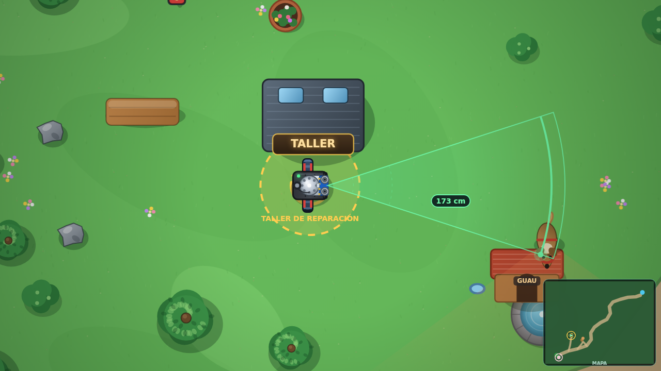
REPARACIÓN
El taller: volver al 100 %
Chocar resta 30 % de vida; tras tres choques el techo de estabilidad baja a 30 %.
Cómo reparar
Entra en el círculo amarillo y espera: recupera 28 % por segundo.
Coste del choque
Cada impacto quita 30 % de vida y 30 % del techo de estabilidad.
Por qué importa
Con el techo al 30 % el gatito cae mucho antes: hay que reparar.
Robot de rescate · Actividad 49 · Arduino + sensor ultrasónico
13

Slide 15

TRANSPORTE
La estabilidad y el gatito que cae
Ir rápido con el gatito encima acumula inestabilidad: 2,5 s de tolerancia y el gatito salta.
Velocidad normal
La inestabilidad baja sola: 34 % por segundo.
Velocidad rápida
Sube la inestabilidad; a partir del 30 % avisa.
Al 100 %
El gatito cae, corre asustado y hay que volver a por él.
La tolerancia se ajusta con ?tolerancia= en la URL.
Robot de rescate · Actividad 49 · Arduino + sensor ultrasónico
14

Slide 16
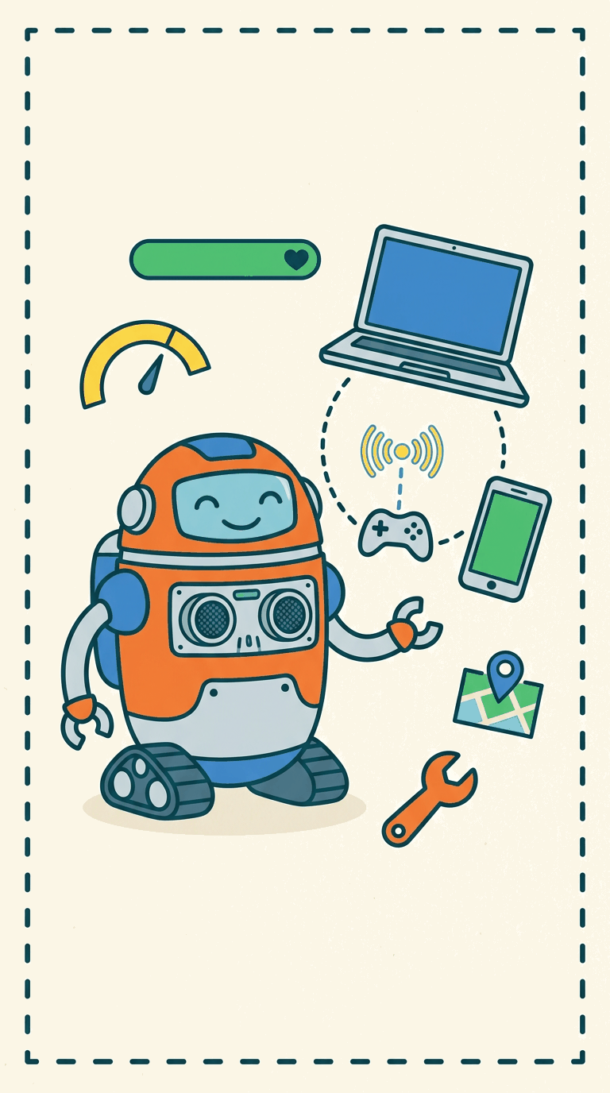
CONTROLES
Cómo se juega
Teclado en el computador, botones en el celular: el mismo robot, dos formas de mandar.
W / ↑
Avanzar
S / ↓
Retroceder
A D / ← →
Girar
ESPACIO
Frenar
SHIFT
Velocidad rápida
E
Recoger / soltar gatito
P
Pausa
En el celular, la cruceta táctil y los botones FRENO / VEL / E.
Robot de rescate · Actividad 49 · Arduino + sensor ultrasónico
15

Slide 17
POR DENTRO
Cómo está construido el juego
Once módulos independientes en JavaScript y un paso fijo de 1/120 s: la física no depende de los FPS.
config.js
level.js
Todos los valores: velocidades, umbrales, tolerancia.
Mapa, obstáculos, taller, casetas y zonas.
physics.js
dog.js
Colisiones, sensor por barrido y línea de visión.
Patrulla, alerta, persecución y mordisco.
game.js
render.js / world.js
Estados, salud, estabilidad, entrega y puntaje.
Cámara, terreno, sprites y minimapa.
68 pruebas automáticas comprueban el sensor, el perro, la estabilidad, el taller y la línea de visión.
Robot de rescate · Actividad 49 · Arduino + sensor ultrasónico
16

Slide 18
PROBLEMAS COMUNES
Si algo no funciona
Casi todos los fallos del sensor son de alimentación, de pines cruzados o de tiempo de espera.
Siempre 999 o 0
Medidas locas
Echo mal conectado o sin GND común. Comprueba D9 y D10.
Objetos blandos o en diagonal devuelven mal el eco: promedia tres lecturas.
El robot reinicia
Gira solo
Los motores roban corriente: aliméntalos con la batería, no con el Arduino.
Un IN del L298N suelto: revisa las cuatro señales.
Robot de rescate · Actividad 49 · Arduino + sensor ultrasónico
17

Slide 19
RETO
Mejoras sobre la base
El robot ya funciona. Estas ideas lo convierten en un vehículo de verdad.
Ruedas con encoder
Cuenta los pulsos y mide la distancia recorrida en centímetros reales.
Tres sensores
Dos HC-SR04 a los lados y uno al frente para mapear el contorno.
Servo con la cámara
Un SG90 girando el sensor: barrido de 180° como en la misión 17.
Bluetooth
Módulo HC-05 para controlarlo desde el celular, como el servo por WiFi.
Robot de rescate · Actividad 49 · Arduino + sensor ultrasónico
18

Slide 20

PARA RECORDAR
Un sensor, cuatro decisiones
— El HC-SR04 es digital: mide el tiempo del eco.
— Los pines analógicos leen niveles; los digitales, estados.
— El PWM convierte 0-255 en velocidad de rueda.
— La línea de visión evita que el perro te vea tras un árbol.
— Reparar el robot es parte de la estrategia, no un extra.
Actividad 49 · Robot de rescate

Slide 21
ACTIVIDAD 49 · ROBÓTICA
¡Misión completada!
El gatito ya está en la veterinaria. Ahora construye el robot de verdad.
Sensor ultrasónico
Arduino UNO
PWM y motores
68 pruebas
migulopez.github.io/robot-de-rescate

